Slide 1
ТЗ
ТЗ-Ревьюер
AI-инструмент для предварительного ревью технических заданий
на разработку новых потоков и витрин данных
Кейс МТС · продукт NET
Команда 6 · промежуточная защита
AI Engineer: Кайаал Яхья · Караташоглу Фырат
Notes:
Промежуточная защита. Проект — AI-инструмент предварительного ревью ТЗ на потоки и витрины данных: до передачи в разработку показывает аналитику потенциально проблемные места. Не заменяет аналитика и не выносит решение о готовности.

Slide 2
ПРОБЛЕМАТИКА
Часть проблем в ТЗ находится уже на разработке
Объём ручной вычитки
Неоднозначность и пробелы
Нет единого ревью
Аналитики и разработчики вручную вычитывают объёмные ТЗ перед постановкой задачи.
Расплывчатые формулировки и недостающие требования не всегда видны при чтении.
Проверка зависит от опыта и загрузки конкретного человека.
Когда проблема всплывает поздно — запускается цикл повторной работы:
Аналитик правит ТЗ
→
Разработчик переделывает реализацию
→
Тестировщик перепроверяет сценарии
Цена проблемы = число поздних уточнений на одно ТЗ × трудоёмкость цикла уточнения × число ТЗ в квартал
Notes:
Точной цифры в кейсе нет — показываем структуру издержек. Инструмент бьёт по первому множителю: снижает вероятность поздних циклов уточнения, перенося часть вопросов на этап до разработки.

Slide 3
ПОЛЬЗОВАТЕЛЬ И СЦЕНАРИЙ
Второе мнение по ТЗ до передачи в разработку
Основной пользователь — аналитик NET. Цель MVP: первичный проход по ТЗ за ≤ 2 минут (время замерим на реальных примерах).
›
›
›
›
1
2
3
4
5
Готовит ТЗ
Загружает ТЗ
Получает замечания
Отбирает значимые
Дорабатывает ТЗ
Word / Markdown / текст
и запускает проверку
с привязкой к тексту
решает, что править
и отдаёт в разработку
Дополнительное предварительное ревью, не замена аналитика
инструмент не выносит решение о готовности документа — это делает аналитик;
вторичные пользователи: разработчик и тимлид — быстрый входной чек перед оценкой.
Notes:
Один основной пользователь — аналитик, который готовит ТЗ. Сценарий короткий, один экран. «≤ 2 минуты» — это цель MVP, не измеренный факт; замерим на реальных ТЗ к финалу.

Slide 4
ПОСТАНОВКА ЗАДАЧИ
Что должно делать решение
находить конкретные фрагменты, непонятные разработчику;
определять недостающую и неоднозначную информацию;
объяснять, почему фрагмент требует внимания;
предлагать, что уточнить или дополнить;
показывать, к какому разделу ТЗ относится замечание;
формировать общий результат проверки документа.
КЛЮЧЕВОЙ ПРИНЦИП
Замечание привязано к конкретному фрагменту ТЗ, а не является общим советом.
Каждое замечание содержит дословную цитату из документа. Замечание без привязки к тексту отбрасывается.
Notes:
Требования кейса. Главное отличие от «просто спросить LLM» — предметность и обязательная привязка к тексту.

Slide 5
ТЕХНИЧЕСКОЕ РЕШЕНИЕ
Пайплайн предварительного ревью
1
Разбор документа
ПРОВАЙДЕР-НЕЗАВИСИМОСТЬ
.md / .txt / .docx с таблицами → разбивка на разделы
Anthropic API (Claude);
OpenAI-совместимый: OpenRouter, локальный Ollama / vLLM, контур МТС;
офлайн-режим — эвристики без внешних вызовов.
2
Покрытие шаблона
каких разделов канонического шаблона ТЗ не хватает
3
LLM-ревью по рубрике
19 доменных категорий + few-shot на реальных правках
В КАЖДОМ ЗАМЕЧАНИИ
Эвристики (без LLM)
раздел · цитата · критичность · что неясно · почему важно · что уточнить · вопрос аналитику
4
заглушки, «и т.д.», поле без типа, расчёт без формулы
5
Структурированный отчёт
замечания, критичность, вопросы аналитику, покрытие шаблона
Notes:
Ядро (пакет tz_reviewer) не зависит от интерфейса: для MVP выбрали Streamlit ради скорости демо, ядро можно обернуть в API/FastAPI позже. Стек: Python, Streamlit, CLI, pydantic-схема ответа.

Slide 6
ПРИМЕР РАБОТЫ
Формат замечания (структура вывода)
РАЗДЕЛ
4. Логика загрузки
СВОДКА ПО ДОКУМЕНТУ (пример)
🔴 3 · 🟠 6 · 🟡 4
замечания по критичности
КРИТИЧНОСТЬ
blocker — без этого нельзя начинать разработку
ЦИТАТА
«Данные грузятся инкрементально по дате.»
Итог: есть блокирующие вопросы — рекомендуется уточнение. Инструмент не оценивает готовность ТЗ.
ЧТО НЕЯСНО
Не указано поле-приращение и обработка опоздавших записей.
ПОЧЕМУ ВАЖНО
Разработчик выберет поле сам — риск потери строк или дублей.
ОФЛАЙН-РЕЖИМ
Без API-ключа инструмент всё равно даёт отчёт: эвристики и покрытие шаблона. Подходит для закрытого контура.
ЧТО УТОЧНИТЬ
Поле watermark, окно перекрытия, поведение при повторном запуске.
ВОПРОС АНАЛИТИКУ
По какому полю считаем приращение и на сколько назад перечитываем?
Notes:
Структура вывода — то, что инструмент реально формирует по каждому замечанию. Числа в сводке иллюстративные (для полного прогона с LLM). На демо: сырое ТЗ → замечания; доработанное ТЗ → меньше замечаний.

Slide 7
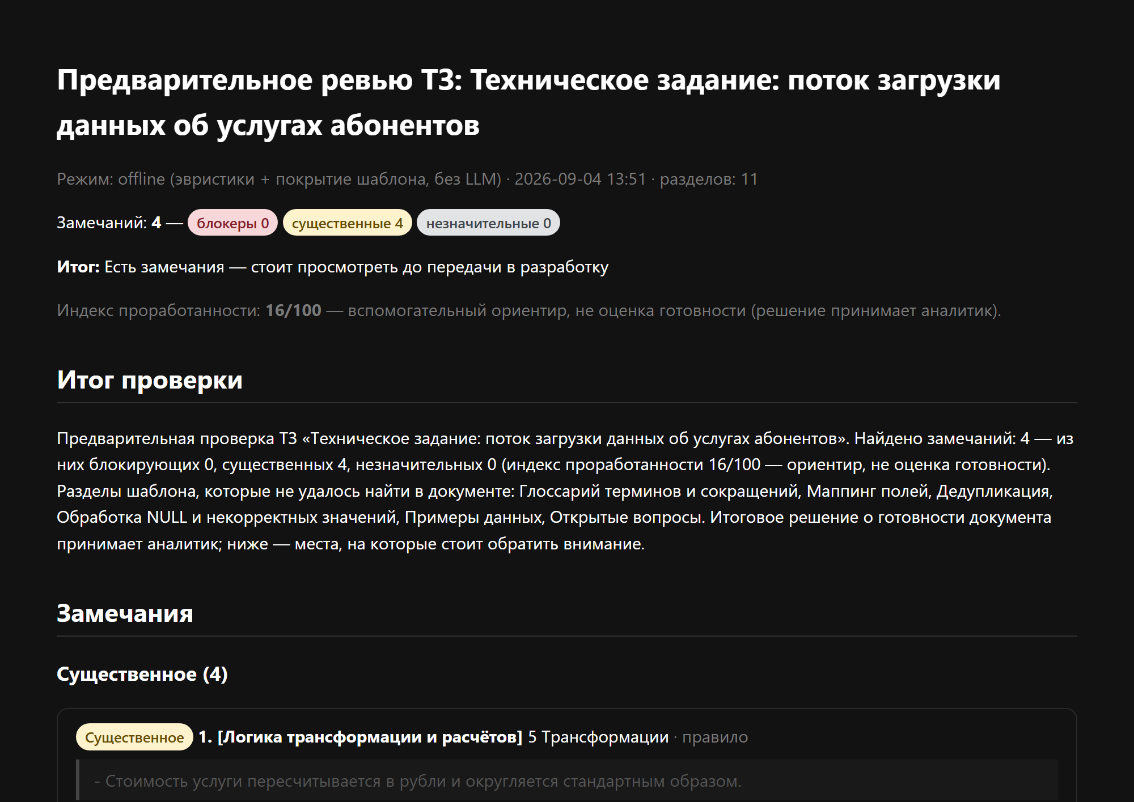
СТАТУС
Что уже работает
ГОТОВО
ядро и пайплайн · разбор .md / .txt / .docx · покрытие шаблона · рубрика 19 категорий · эвристики · офлайн-режим · отчёт md / html / json · Streamlit-демо · CLI · 12 автотестов
В РАБОТЕ
прогон на реальном LLM (нужен доступ / ключ) · прогон на примерах ТЗ кейсодателя
ДО ФИНАЛА
Реальный вывод инструмента: офлайн-режим, демо-ТЗ «поток загрузки услуг». Полный прогон с LLM даёт и блокеры.
пост-проверка цитат · подсветка фрагмента в тексте · доработка промптов и few-shot · замер прокси-метрик · финальная демонстрация
Notes:
Отвечает на вопрос жюри «что уже реально сделано». Скриншот — настоящий вывод cli.py --format html в офлайн-режиме, не макет.

Slide 8
КАЧЕСТВО И РИСКИ
Как оцениваем и что может пойти не так
КРИТЕРИИ УСПЕХА
КЛЮЧЕВЫЕ РИСКИ AI-РЕШЕНИЯ
замечания указывают на места, которые реально стоит уточнить;
каждое замечание привязано к фрагменту ТЗ (валидная цитата → ~100%);
по замечанию видно: где, что не так, что дописать, какой вопрос задать;
нет советов, не связанных с этим ТЗ.
Ложноположительные замечания
→ критичность, сортировка, фильтр; few-shot на реальных правках
Слишком общие советы
→ обязательная цитата в схеме; отбрасывание замечаний без привязки
ПРОКСИ-МЕТРИКИ — ЦЕЛЬ MVP (в кейсе порогов нет)
Precision выдачи
≥ 0.7
Пропуск важной проблемы
Recall по известным правкам
≥ 0.6
→ эвристики поверх LLM; покрытие шаблона; «не заменяет аналитика»
Доля валидных цитат
≥ 0.95
Данные не должны уходить наружу
Стабильность двух прогонов
≥ 0.7
→ локальный эндпоинт / офлайн-режим; ключи только через окружение
Notes:
Порогов в кейсе нет — метрики это наши целевые ориентиры MVP для разговора с кейсодателем на финале.

Slide 9
КОМАНДА И ПЛАН
Команда 6 — распределение задач
Кайаал Яхья
Караташоглу Фырат
AI Engineer · участие 50%
AI Engineer · участие 50%
LLM-пайплайн, промпты, структурированный вывод
доменная рубрика и категории замечаний
Streamlit-демо и сценарий демонстрации
тестирование качества
архитектура и сборка MVP
разбор документа, эвристики, покрытие шаблона
интеграция провайдеров LLM
примеры ТЗ, прогоны, автотесты
ДО ФИНАЛА
прогон на примерах кейсодателя · пост-проверка цитат · подсветка фрагмента в тексте · доработка промптов · замер метрик · финальная демонстрация
Архитектурные решения и оценка качества — совместно.
Notes:
50/50, работа совместная. Распределение уточните под реальный вклад — меняется в одном месте (этот слайд и docs/project-description.md).

